Slide 1

Obveščanje in opozarjanje na vremenske dogodke
Andrej Golob
Oddelek za splošne napovedi

Slide 2
METEOROLOŠKA IN HIDROLOŠKA SLUŽBA ARSO skrbi za:
analize, ocene in napovedi: analize in ocene naravnih pojavov ali stanja naravnih virov s področja meteorologije, hidrologije, oceanografije in seizmologije ter napovedi s področja meteorologije, hidrologije in oceanografije, vključno z napovedmi neugodnih ali nevarnih razmer.
obveščanje javnosti: informacije in obvestila o trenutnih (nevarnih) vremenskih in hidroloških razmerah in (nevarnih) razmerah na morju,
opozarjanje: če obstaja velika verjetnost nastanka izrednih ali nevarnih vremenskih in hidroloških razmer ali razmer na morju, zaradi katerih so lahko ogrožena človeška življenja, njihovo zdravje in premoženje, izda in objavi opozorilo.
Zakon o državni meteorološki, hidrološki, oceanografski in seizmološki službi (ZDMHS, 2017)

Slide 3









OPOZORILA ZA POJAVE
Meteorološka prognoza
Hidrološka prognoza
SODELOVANJE
- Vsakodnevne konzultacije
- Skupinsko odločanje
- Obveščanje po načelu „en glas“
neurij s točo ali brez
obilnega deževja
močnega/obilnega sneženja
obalne dogodke
močnega vetra
poledice in žleda
slane in/ali pozebe
proženja snežnih plazov
ekstremno visoke ali
ekstremno nizke temperature
rečnih poplav
poplav kraških ojezeritev
poplav morja,
hudourniških poplav

Slide 4
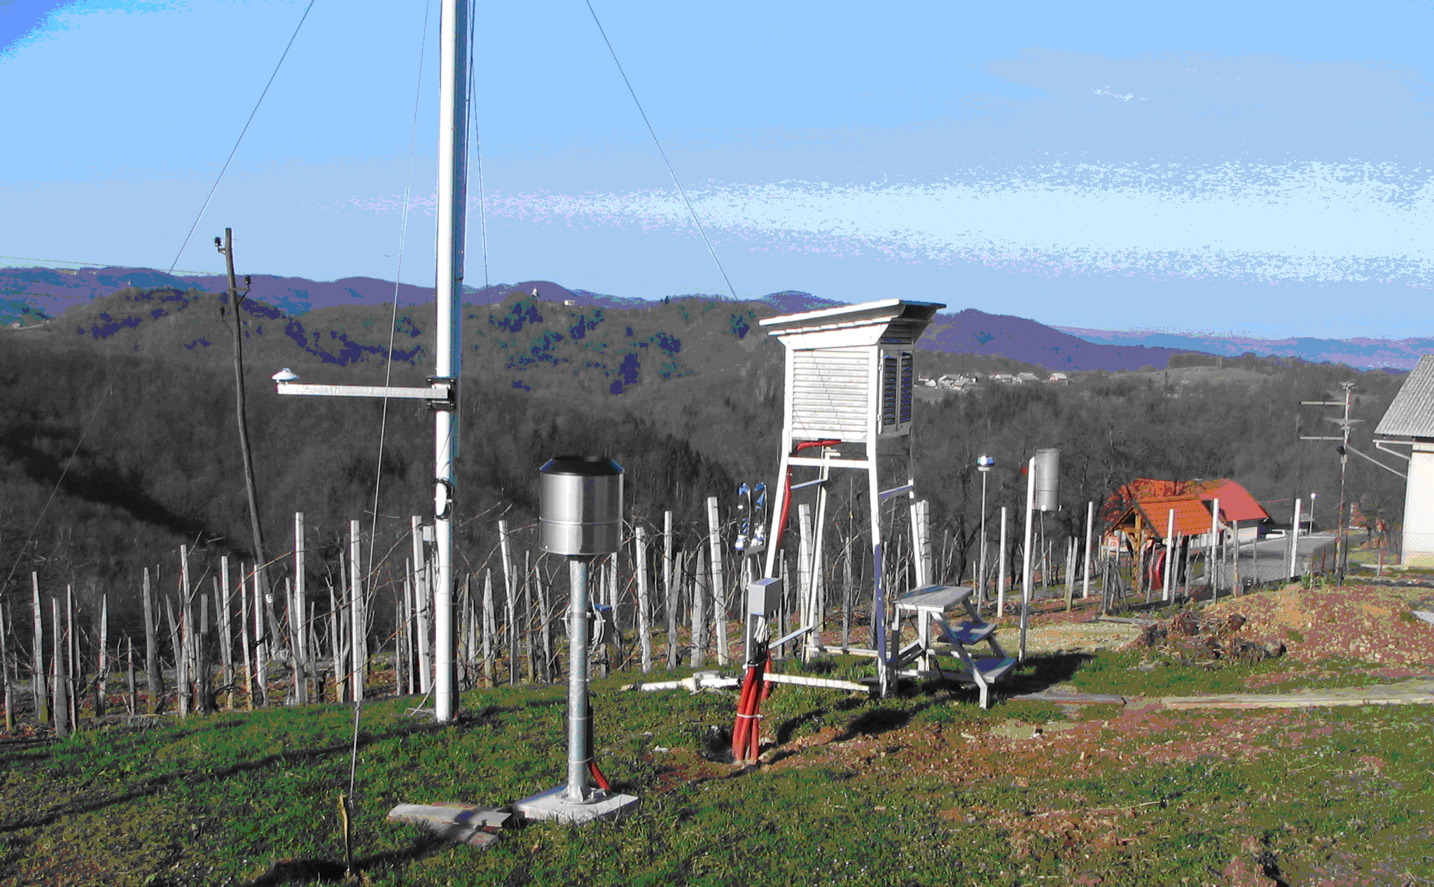
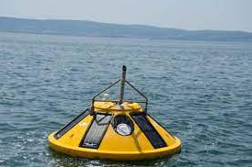
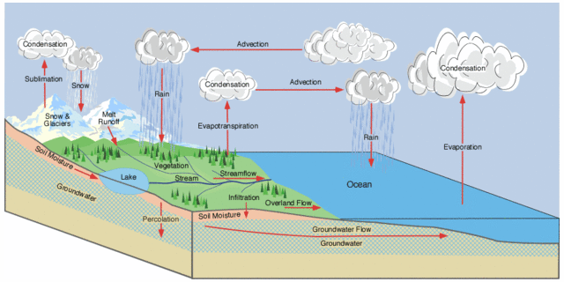
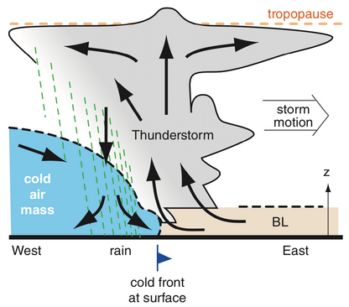
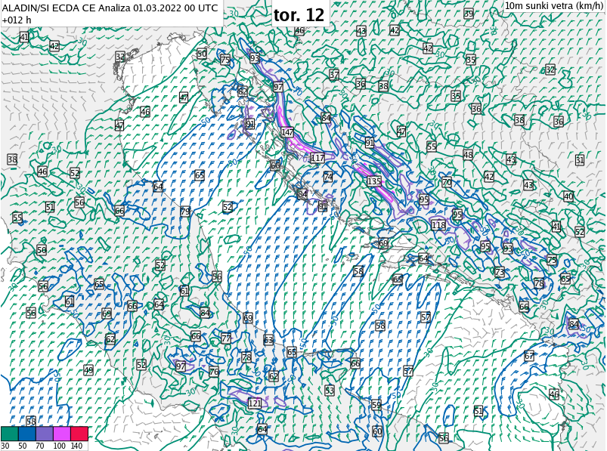
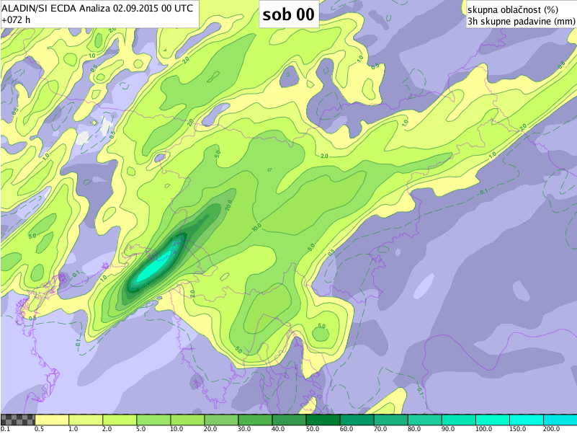











Podatki meritev in opazovanj
Poznavanje naravnih pojavov
Modelski
rezultati
Izobraževanja,
navodila in protokoli
Strokovna presoja na podlagi vseh vhodnih podatkov o možnem razvoju dogodkov v naslednjih urah in dneh
Izdaja napovedi ali opozorila
PROGNOSTIK
Pravočasna pripravljenost
Preventivne aktivnosti
Zaščita svojega zdravja in premoženja
Prilagoditev obratovanja in drugih aktivnosti
Pripravljenost za izvedbo sanacijskih del
Pravočasno aktiviranje sil
Reševanje in pomoč
Odpravljanje posledic

Slide 5
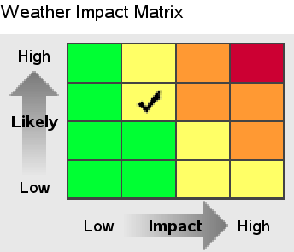
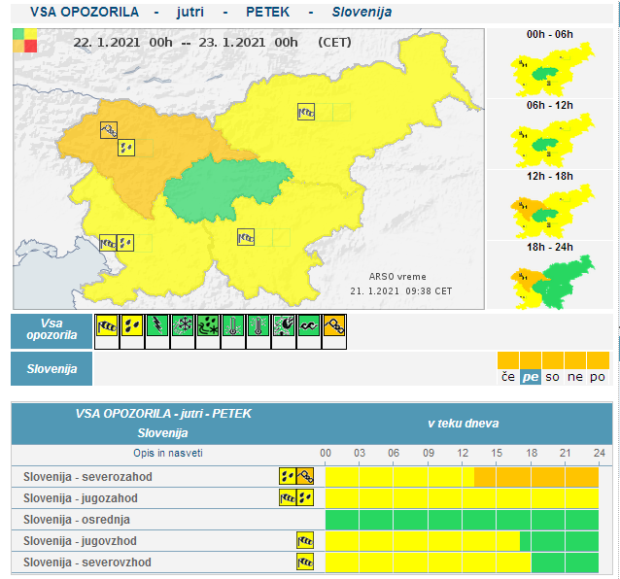
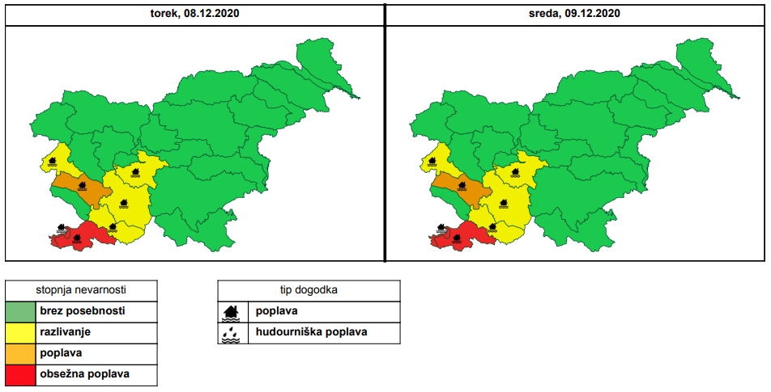
PROCES IZDAJANJA OPOZORIL
Oceniti ali je dogodek:
nenavaden
nevaren
verjeten – bolj ali manj
lokalno omejen ali lahko zajame širše območje
Oceniti možen vpliv,
upoštevati ranljivost in
ogroženega območja
t.i. „Impact oriented forecasting“
KJE se lahko dogodek zgodi;
KDAJ in KOLIKO časa bo predvidoma trajal dogodek;
Kakšna bo JAKOST in UČINEK dogodka.
Opozorila izdajamo v sliki in besedi – podajanje podrobnejših in dodatnih informacij!

Slide 6
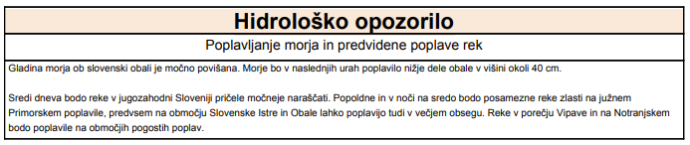

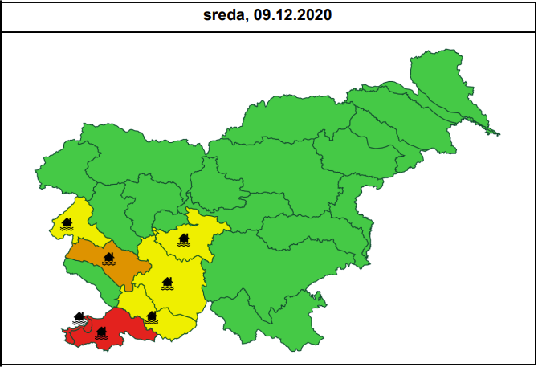
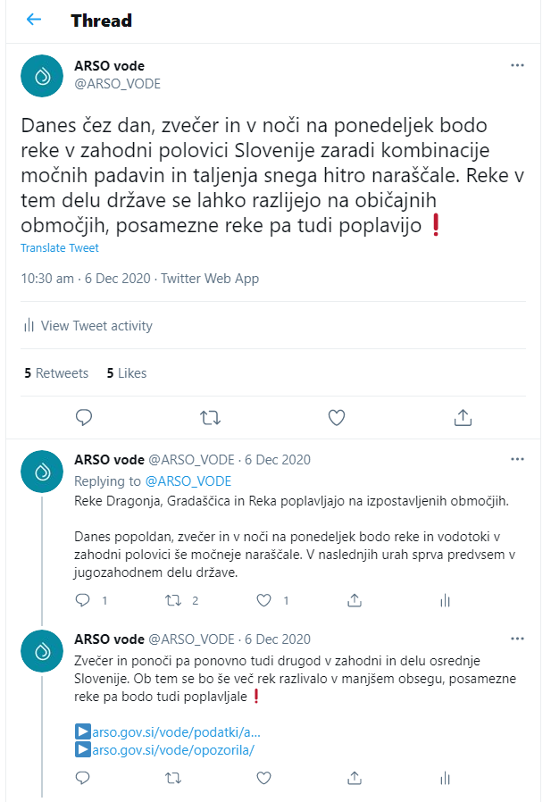
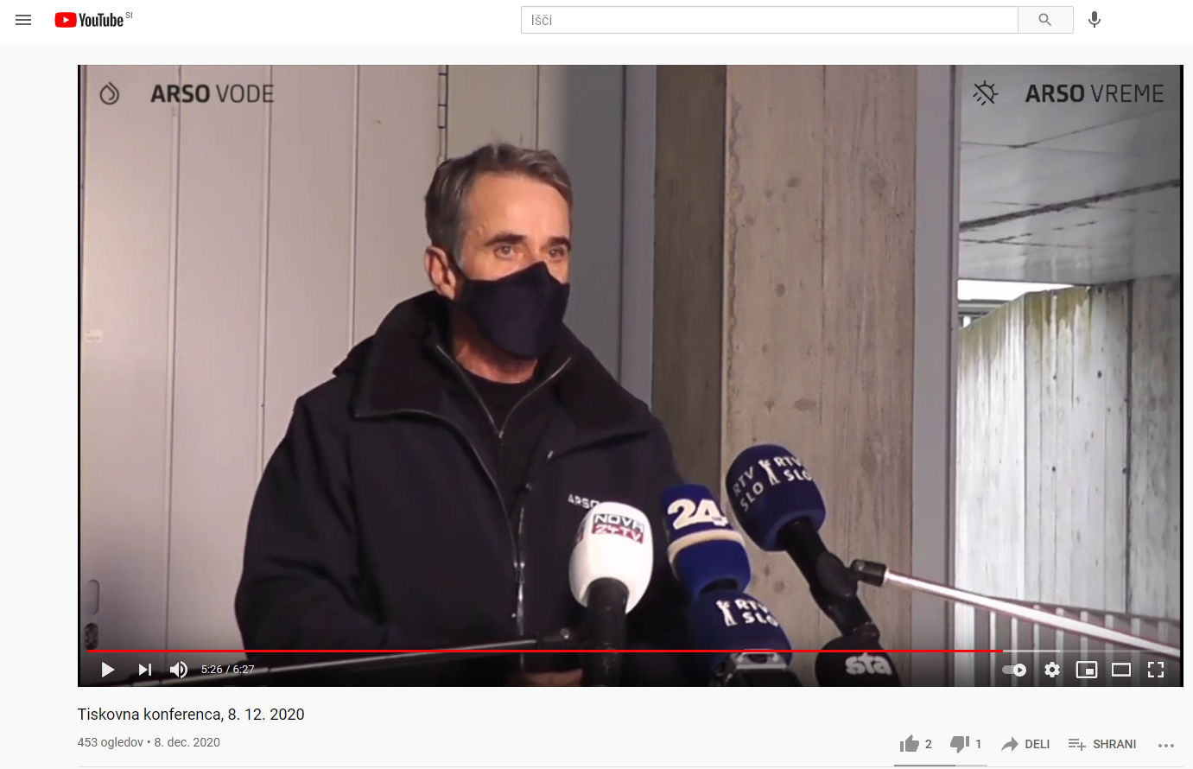

PRIMER USPEŠNEGA OPOZARJANJA
Močni nalivi, poplave hudournikov, rek in morja – december 2020
Dežurni meteorolog
Dežurni hidrolog
Klimatolog, strokovnjak za modeliranje
Vodja procesa
Proces skupinskega napovedovanja in odločanja:
Ali modelski rezultati dogodek podcenjujejo ali precenjujejo?
Kakšna je verjetnost in pogoji za pojav dolgotrajnih nalivov?
Kakšna je predhodna vodnatost rek in nasičenost zemlje z vodo
Kakšne so lahko še posledice obilnih padavin – poplave meteornih voda, preobremenitev kanalizacije, zemeljski plazovi?
Kolikšno bo plimovanje in vremenski vpliv vetra ter zračnega tlaka?
Opozorilo najvišje stopnje je bilo upravičeno izdano

